Slide 1
Предметно – пространственная развивающая среда
Средняя группа «Дельфинчик»

Slide 2
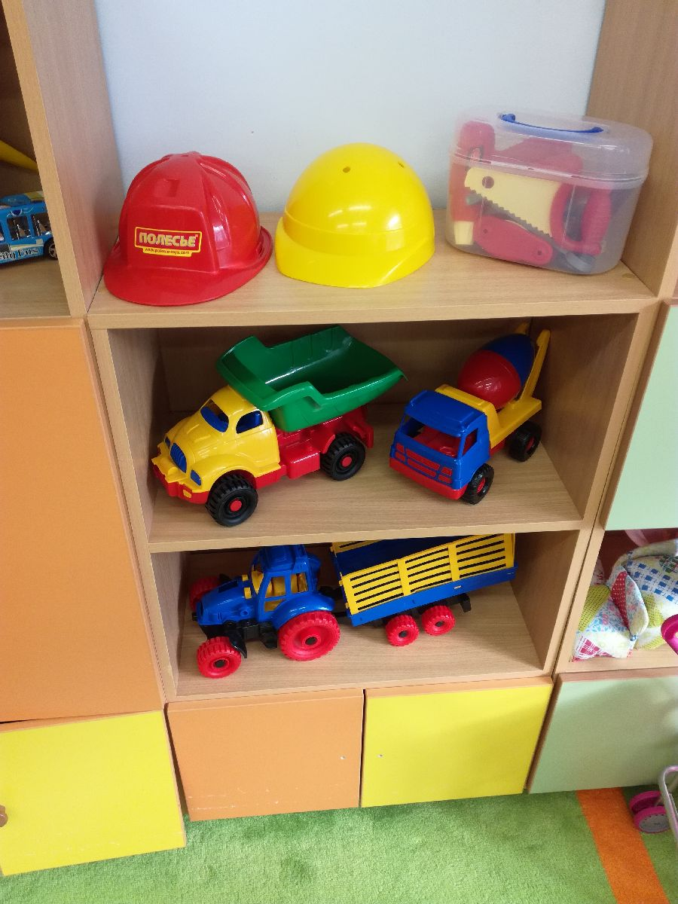
ЦЕНТР ИГРЫ

Slide 3
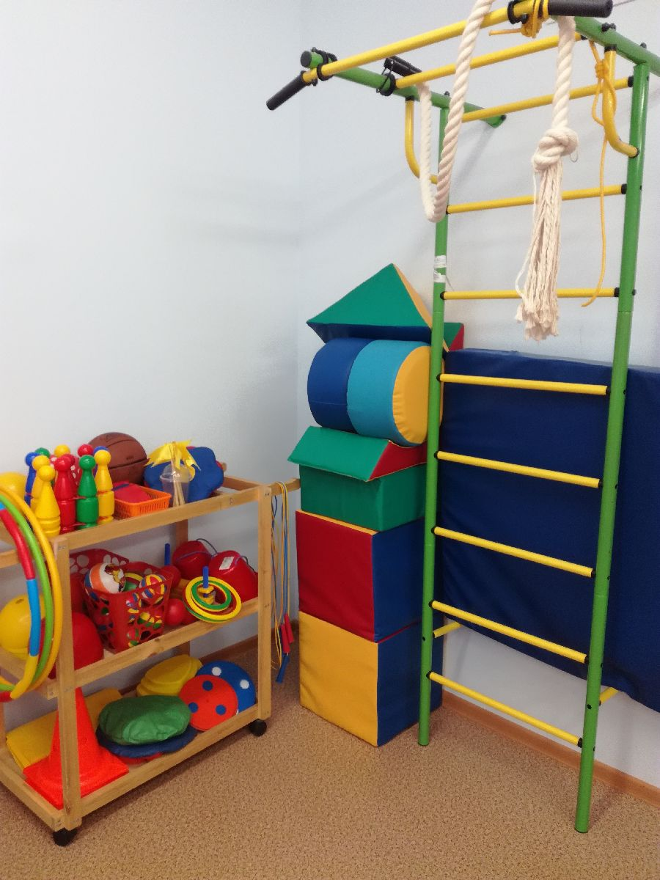
ЦЕНТР ДВИГАТЕЛЬНОЙ АКТИВНОСТИ

Slide 4
ЦЕНТР КОНСТРУИРОВАНИЯ

Slide 5
ЦЕНТР МУЗЫКАЛЬНО – ТЕАТРАЛИЗОВАННОЙ ДЕЯТЕЛЬНОСТИ

Slide 6
МАТЕМАТИЧЕСКИЙ ЦЕНТР

Slide 7
ЦЕНТР ПОЗНАВАТЕЛЬНОЙ И ИССЛЕДОВАТЕЛЬСКОЙ ДЕЯТЕЛЬНОСТИ

Slide 8
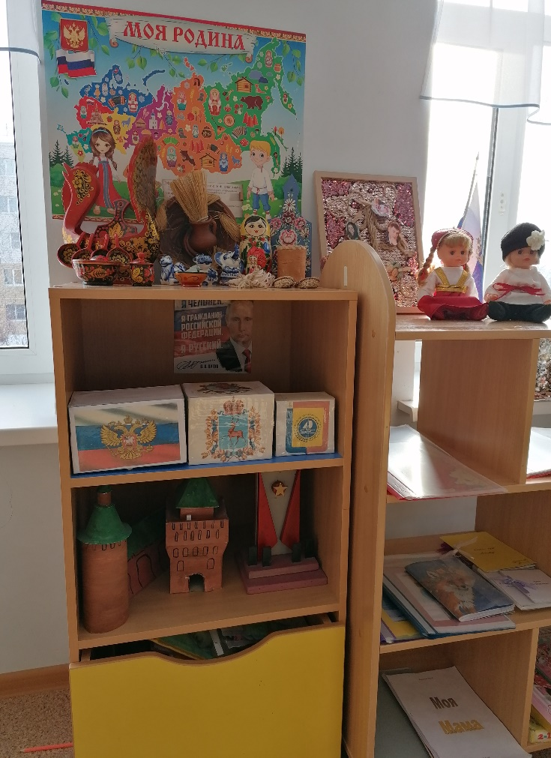
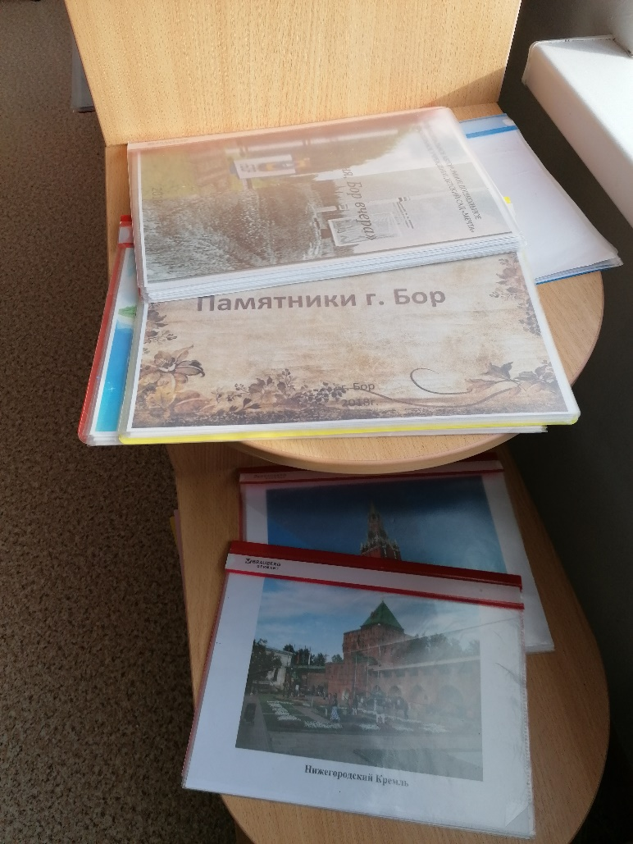
ЦЕНТР КРАЕВЕДЕНИЯ

Slide 9
ЦЕНТР ПРИРОДЫ

Slide 10
Книжный центр

Slide 11
Творческий центр

Slide 12
Центр пдд

Slide 13
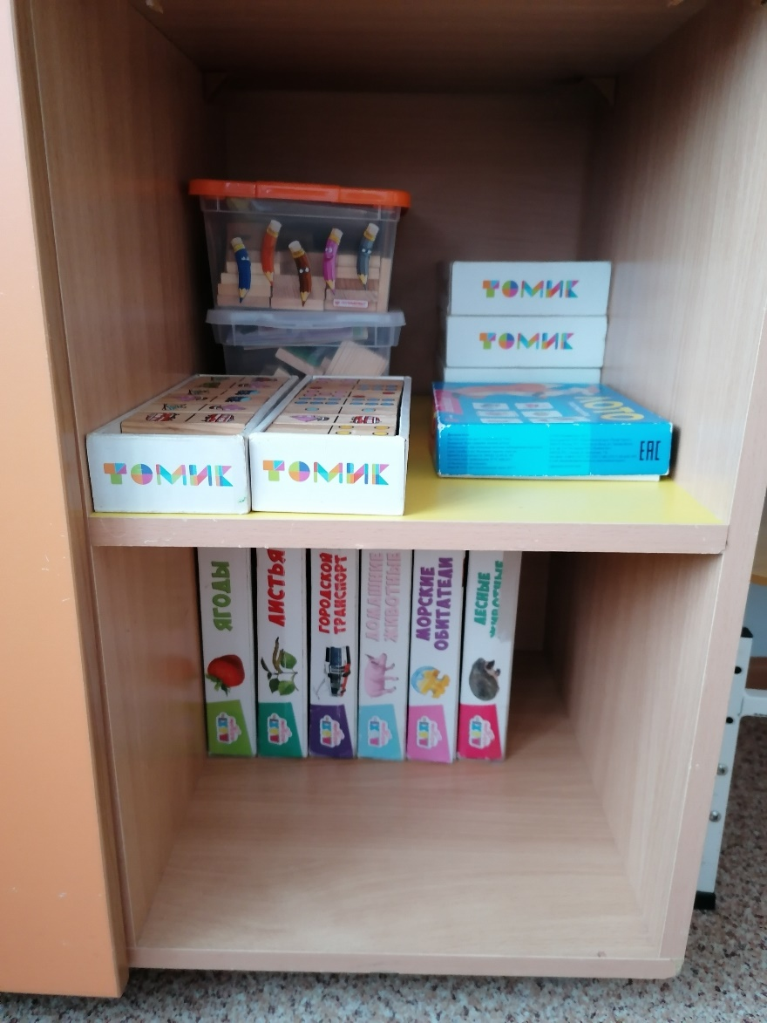
Дидактический центр

